Slide 1
Картинная галерея
в детском саду
Соловей Елена Юрьевна
к.и.н., директор АНО ДПО Институт образовательных технологий, заместитель Председателя ВОО «Воспитатели России»,
член президиума Федерального экспертного совета,
ВОО «Воспитатели России», член научного экспертного совета,
Национальной премии в сфере товаров и услуг для детей "Золотой медвежонок"

Slide 2
ХУДОЖЕСТВЕННО-ЭСТЕТИЧЕСКОЕ
РАЗВИТИЕ ПРЕДПОЛАГАЕТ
Развитие предпосылок ценностно-смыслового восприятия и понимания произведений искусства
Формирование элементарных представлений о видах искусства
Реализация самостоятельной творческой деятельности детей

Slide 3
Главные действующие лица
МАДОУ г. Нижневартовска ДС №38 «Домовёнок» г. Нижневартовск ХМАО
МАДОУ детский сад № 531 г. Екатеринбург Свердловской области
МАДОУ «Радость» г. Нижний Тагил, Свердловской область
МБДОУ № 21 «Чебурашка», город Лесной, Свердловская область
МБДОО «Детский сад №7 «Солнечный город» Цивильского района Чувашской Республики
Детский сад № 28 «Ёлочка» ГБОУ СОШ № 22 г. о. Чапаевск Самарской области
ВМР МАОУ ДС №200 "Волшебный башмачок" г. о. Тольятти Самарской области.
МБУ детский сад №125 «Росточек» г.о. Тольятти Самарской области
МАДОУ «Детский сад № 10 «Аленький цветочек» г.о. Прокопьевск Кемеровской области

Slide 4
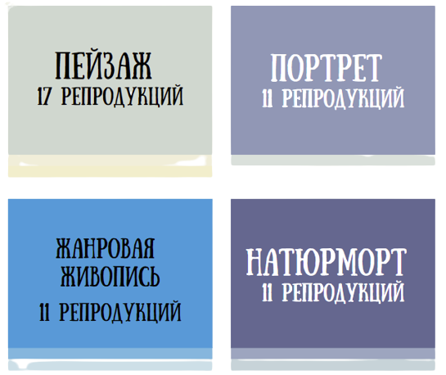
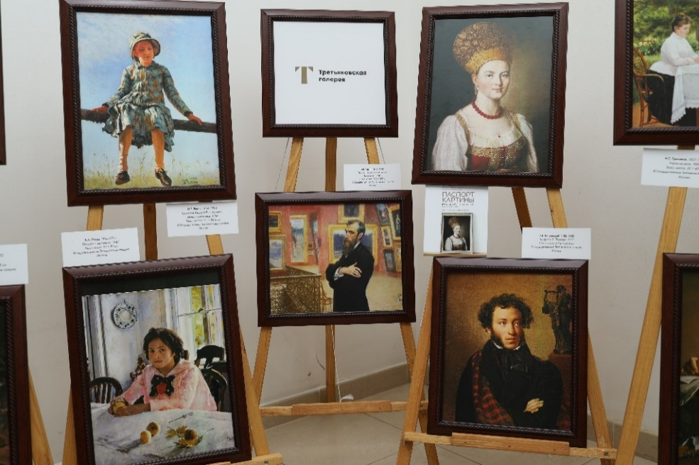
«КАРТИННАЯ ГАЛЕРЕЯ В ДЕТСКОМ САДУ»

Slide 5
«КАРТИННАЯ ГАЛЕРЕЯ В ДЕТСКОМ САДУ»

Slide 6
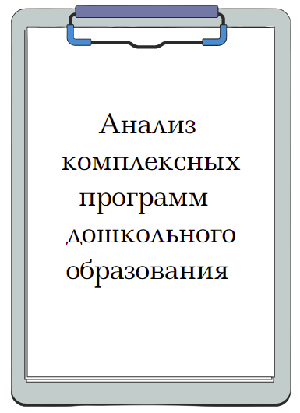
«КАРТИННАЯ ГАЛЕРЕЯ В ДЕТСКОМ САДУ»
СИСТЕМА ОРГАНИЗАЦИИ ПЕДАГОГИЧЕСКОЙ РАБОТЫ ПО ОЗНАКОМЛЕНИЮ ДЕТЕЙ С ЖИВОПИСЬЮ:
Программы, в которых не представлена система организации педагогической работы по ознакомлению детей с живописью.
Программы, в которых даны общие рекомендации, либо без указания возрастного периода или общей фразой, относящейся к возрастной группе, и без жанровой классификации.
Программы, в которых представлена система на основе жанровой классификации, но без указания возрастного периода.
Программы, в которых представлена система на основе жанровой классификации и с учетом возрастных особенностей детей.
Программы, в которых рекомендованы картины
из собрания Государственной Третьяковской галереи

Slide 7
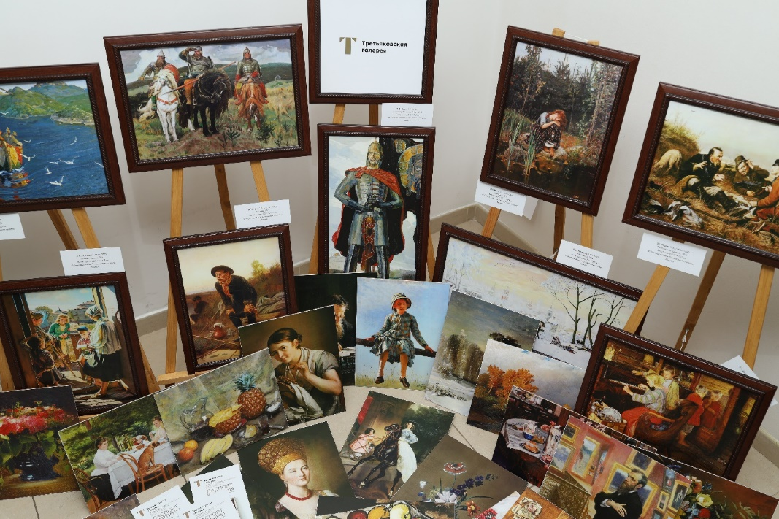
«КАРТИННАЯ ГАЛЕРЕЯ В ДЕТСКОМ САДУ»
Функциональность
50 масштабированных репродукций картин
Репродукции устойчивыми к прямым солнечным лучам

Slide 8
«КАРТИННАЯ ГАЛЕРЕЯ В ДЕТСКОМ САДУ»
Функциональность
Можно подобрать и экспонировать картины:
по жанрам: портрет, натюрморт, пейзаж, жанровая картина;
по временам года (Левитан И.И. «Весна. большая вода», Левитан И.И. Золотая осень);
по художникам ( И.И.Шишкин, И.И.Левитан, А.К.Саврасов);
по историческим личностям (А.С.Пушкин, И.А.Крылов, Л.Н.Толстой, П.М.Третьякова ).

Slide 9
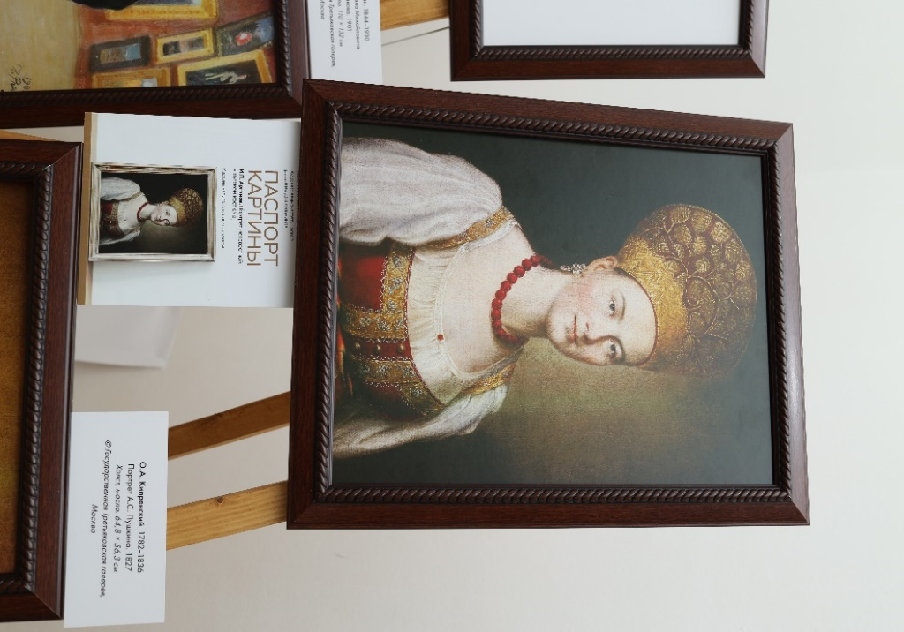
«КАРТИННАЯ ГАЛЕРЕЯ В ДЕТСКОМ САДУ»
Патриотизм
Репродукции воспевают красоту русской природы, ее особенности, глубину и лиризм.
А.А. Рылов «На голубом просторе», И.И.Шишкина «Рожь», «Сосны, освещенные солнцем», С.Ю. Жуковский «Пасхальный натюрморт».
Подбор картин способствует формированию чувства гордости за свой народ, свою Родину.
И.П.Аргунов «Портрет неизвестной в русском костюме», А.И.Лактионов «Письмо с фронта», Васнецов В.М. «Богатыри».
Репродукции знакомят с историческими личностями, прославившими Россию.
П.Д.Корин «Александр Невский», И.Е.Репин «Портрет Павла Михайловича Третьякова», Н.Н.Ге «Потрет Л.Н.Толстого», О.А.Кипренский «Портрет А.С.Пушкина, Брюллов К.П. «Портрет И.А. Крылова».

Slide 10
ВОЗМОЖНОСТИ…
Функциональность. Возможность трансформации.
Качество. Качество, в том числе для детей с ОВЗ.
Патриотизм.
Творческая деятельность детей.

Slide 11
ВОСПИТАТЕЛИ РОССИИ
Всероссийская общественная организация содействия развитию профессиональной сферы дошкольного образования
Соловей Елена Юрьевна
8 927 689 2772
ponomareva@insila.ru

